Slide 1
Делопроизводство.
10 класс
Урок разработан
учителем технологии
МОУ Вахтанской СОШ
Одеговой Еленой Викторовной

Slide 2
Практическое руководство
"Обучение деловому письму"
Письмо деловому
партеру

Slide 3
Письмо – это синтез грамматических и
лексических компетенций человека.
Это умение выразить свои мысли
в письменной форме, а значит и
развитие орфографических
и пунктуационных навыков.

Slide 4
Виды деловых писем
Письма о приеме на работу
Письма-запросы
Письма-заказы
Письма-претензии
Письма-ответы

Slide 5
Структура оформления
делового письма
Название и эмблема
организации – автора
Эмблема – это символическое
графическое изображение

Slide 6
2. Справочные данные об организации – авторе
индекс предприятия связи,
почтовый адрес,
номера телефонов,
телексов и факсов,
адрес электронной почты,
WWW – страницы в Интернете.

Slide 7
3. Ссылка для использования в последующей корреспонденции
Индекс отправителя
Индекс получателя
Инициалы автора
Инициалы секретаря
Номер письма

Slide 8
4. Дата составления письма
Дата указывается буквенно – цифровым способом
Число-месяц-год.
5. Внутренний адрес
имя и фамилия получателя;
его должность ;
наименование компании;
номер дома, улица;
город;
название штата или графства,
номер почтового округа;
страна.

Slide 9
6. Вступительное обращение
Его пишут с новой строки, отступив от адреса четыре
межстрочных интервала.
7. Заголовок письма
Сообщает о теме, предмете
вашего письма
8. Текст письма
Текст содержит три – четыре абзаца.
Каждый абзац выражает одну законченную мысль:

Slide 10
9. Заключительная формула вежливости
Через два промежуточных интервала после текста письма
10. Личная подпись автора
Подписываются от руки чернилами, четко и разборчиво
11. Отметка о наличии приложения
12. Сообщение о направленных копиях

Slide 12
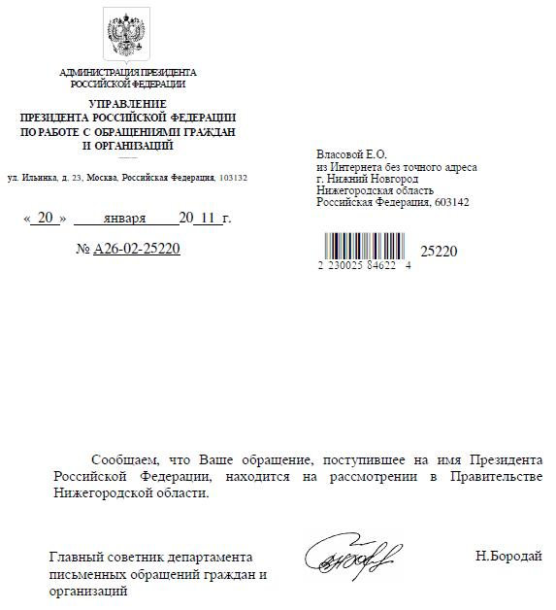

Slide 14
Практическая работа

Slide 15
Спасибо за работу

